Slide 1
ISTITUTO COMPRENSIOVO III PONTE – SICILIANO DI POMIGLIANO D’ ARCO STORIA IIE
LA LINEA DEL TEMPO
DOCENTE: DE LUCA ANNUNZIATA

Slide 2
LA LINEA DEL TEMPO
I fatti che accadono in successione si possono collocare su una linea del tempo
fatto accaduto prima fatto accaduto ora fatto che accadrà
PASSATO PRESENTE FUTURO

Slide 3
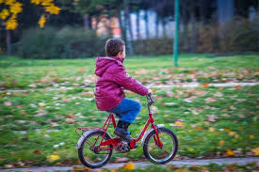
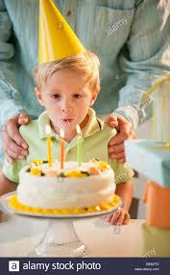
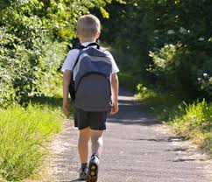
Ieri sono andato al parco
Oggi è il mio compleanno
Domani andrò a scuola
IERI OGGI DOMANI

